Slide 1



KHỞI ĐỘNG

Slide 2










Khoa học
SỰ LAN TRUYỀN
ÂM THANH

Slide 3
1. TÌM HIỂU SỰ LAN TRUYỀN RUNG ĐỘNG

Slide 4
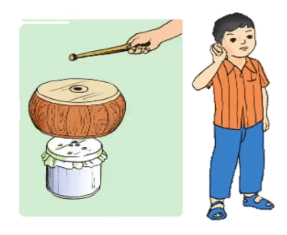
Đặt phía dưới trống 1 cái ống bơ, miệng ống được bọc ni lông và trên có rắc ít giấy vụn như hình 1:
Gõ trống và quan sát các vụn giấy. Nêu kết quả quan sát?
1

Slide 5


Đặt phía dưới trống 1 cái ống bơ, miệng ống được bọc ni lông và trên có rắc ít giấy vụn như hình 1:
Khi gõ trống, các mẩu giấy sẽ rung động
1

Slide 6
Vì sao khi gõ trống thì các mẩu giấy rung động?
Rung động lan truyền tới miệng ống → tấm ni lông rung động → vụn giấy chuyển động
Khi mặt trống rung, không khí xung quanh cũng rung động.
Rung động này được lan truyền trong không khí.
1

Slide 7
Nhờ đâu ta có thể nghe được âm thanh?
Tương tự như vậy, khi rung động lan truyền tới tai ta sẽ làm màng nhĩ rung động, nhờ đó ta có thể nghe thấy được âm thanh.
1

Slide 8
2. ÂM THANH LAN TRUYỀN QUA MÔI TRƯỜNG NÀO?

Slide 9
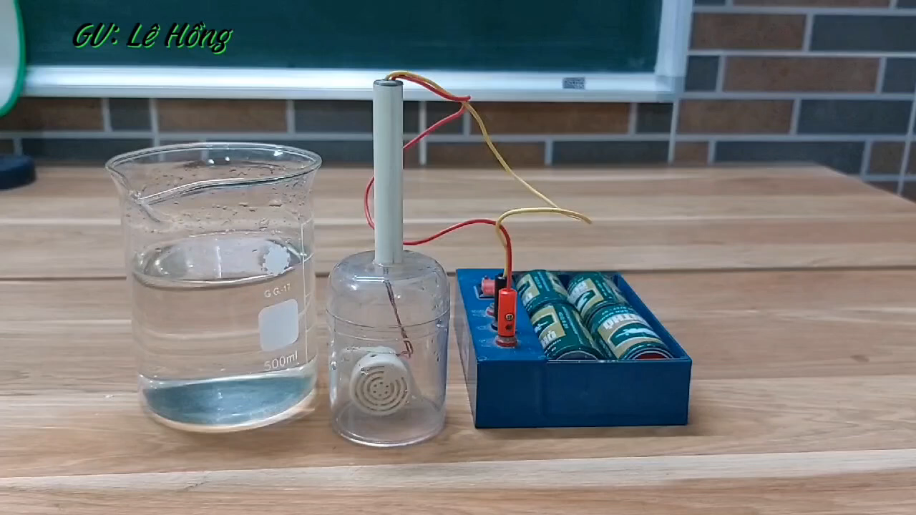

Slide 10

Âm thanh có thể truyền qua nước, qua thành chậu.
Như vậy âm thanh còn có thể truyền qua chất lỏng và chất rắn.

Slide 11
Ví dụ âm thanh lan truyền trong chất rắn, chất lỏng
Gõ thước vào hộp bút trên mặt bàn, áp một tai xuống bàn, bịt tai kia lại ta sẽ nghe được âm thanh.
Áp tai xuống đất nghe tiếng vó ngựa từ xa.
Cá nghe thấy tiếng chân người bước.
Cá heo, cá voi có thể “nói chuyện” với nhau dưới nước.

Slide 12
Âm thanh lan truyền qua môi trường nào mà tai ta có thể nghe được âm thanh?
Âm thanh lan truyền qua không khí
1

Slide 13



Ví dụ âm thanh lan truyền trong không khí

Slide 14

KẾT LUẬN
Âm thanh không chỉ truyền qua được không khí mà còn truyền qua chất rắn, chất lỏng.

Slide 15

3. Tìm hiểu âm thanh yếu hay mạnh lên khi khoảng cách đến các nguồn âm xa hơn

Slide 16

Tại sao không khí có quanh ta mà nhà hàng xóm nói chuyện, chúng ta lại không nghe thấy tiếng?

Slide 17
KẾT LUẬN
Âm thanh yếu đi khi khoảng cách đến nguồn âm xa hơn

Slide 18
Dặn dò

Slide 19
CHÚC CÁC EM HỌC TỐT

